Slide 1



Vectores y cadenas de texto II
VÍCTOR JOSÉ VERGEL RODRÍGUEZ
victorvergel
@victorvergel
29/10/2024

Slide 2
ÍNDICE
Seguimiento del curso
  https://github.com/Tokio-School/Programacion-Java-Ejemplos-y-Ejercicios-no-obligatorios
  https://quickref.me/java.html -> CheatSheet
Vectores y cadenas de texto II

Slide 3
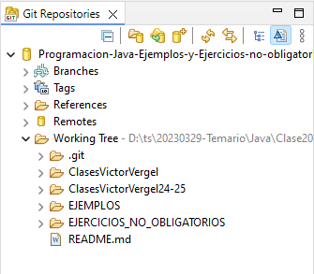

Control de versiones
Github
  https://github.com/Tokio-School/Programacion-Java-Ejemplos-y-Ejercicios-no-obligatorios
Clone/Commit/Push/Pull

Slide 4
Tipos de datos
Data Type | Size | Default | Range
byte | 1 byte | 0 | -128 ^{to} 127
short | 2 byte | 0 | -2¹⁵ ^{to} 2¹⁵-1
int | 4 byte | 0 | -2³¹ ^{to} 2³¹-1
long | 8 byte | 0 | -2⁶³ ^{to} 2⁶³-1
float | 4 byte | 0.0f | N/A
double | 8 byte | 0.0d | N/A
char | 2 byte | \u0000 | 0 ^{to} 65535
boolean | N/A | false | true / false

Slide 5
System.out.println() /Scanner (casting)
- Secuencias de escape:
\n. Salto de línea.
\t. Tabulador.
\\. Diagonal inversa.
\". Comillas dobles.
\'. Comillas simples.
- Parámetros printf

Slide 6
Operadores
Constantes
Constantes final y estáticas
Funciones y procedimientos
Matemáticos: +, -, *, / , %
Lógicos: &&, || , !, &

Slide 7
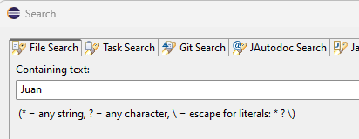
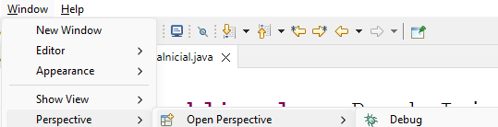
eclipse
Importar proyectos
Refactor
CTRL+F y CTRL + H
Vista de depuración de errores

Slide 8
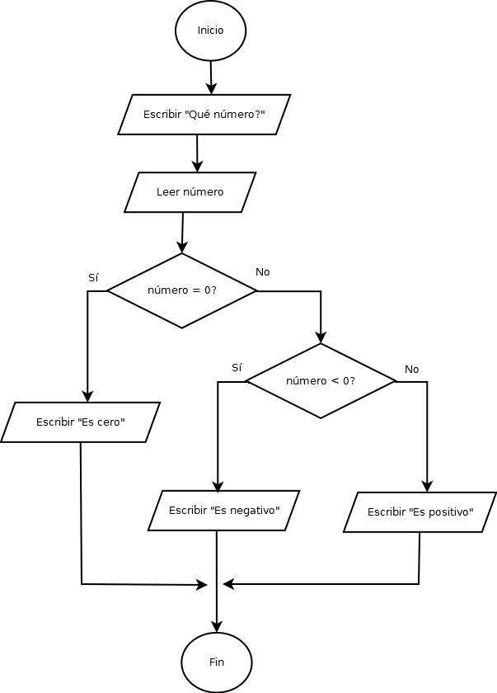
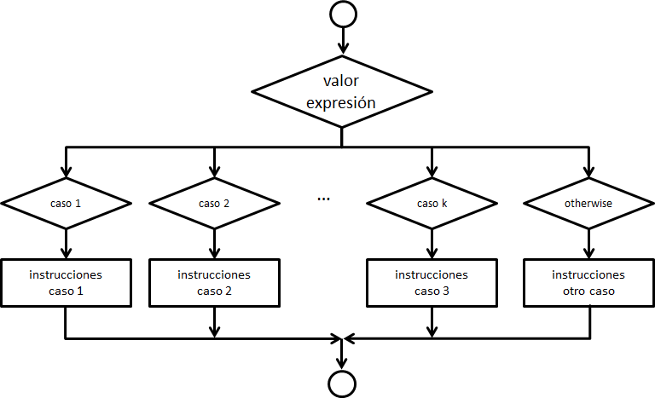
Estructura de control: if, if else, swith
Diagrama de flujo

Slide 9
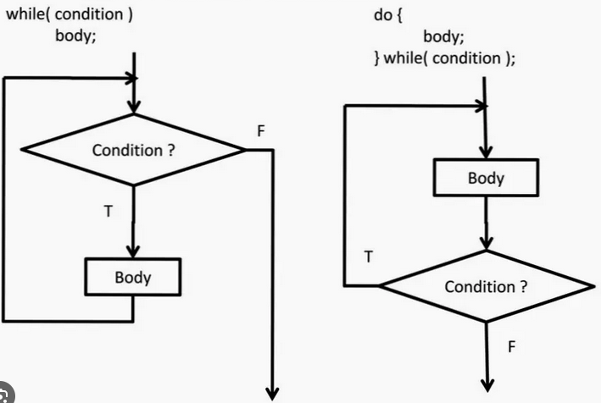
Estructura de control: bucle for, while y do while
Diagrama de flujo
Notes:
Ejemplos-y-Ejercicios-no-obligatorios

Slide 10
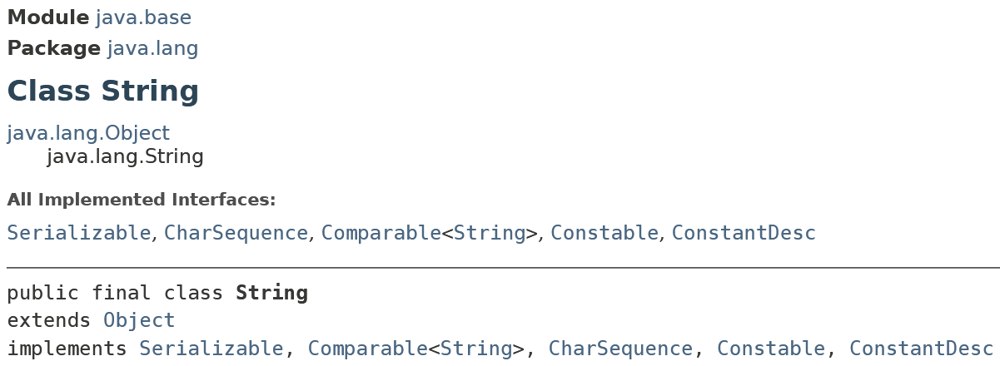
java.lang.String
Funciones importantes
String[] java.lang.String.split(String regex)
String replace(char oldChar, char newChar)
String java.lang.String.trim()
boolean java.lang.String.startsWith(String prefix)
boolean java.lang.String.endsWith(String suffix)
String java.lang.String.substring(int beginIndex, int endIndex)
String java.lang.String.valueOf(boolean b)

Slide 11
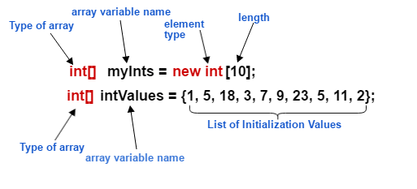
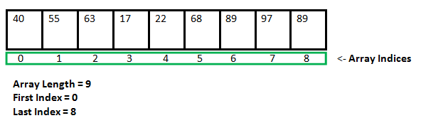
Arrays

Slide 12
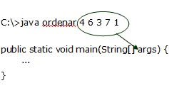
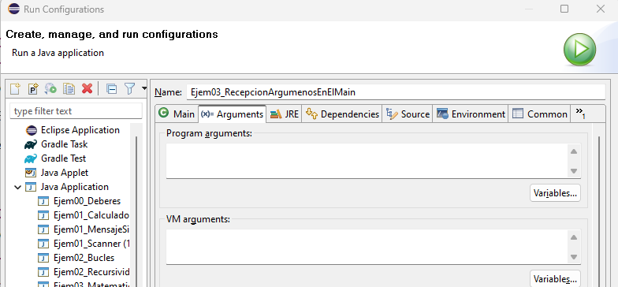
Argumentos del main
String [] args

Slide 13
Creación de un Array
Unidimensional
Bidimensional
String [] nombresCiudades={"Valladolid","Burgos","Salamanca"};
int[][] matrizA = { { 1, 2, 3 }, { 4, 5, 6 }, { 7, 8, 9 } };

Slide 14
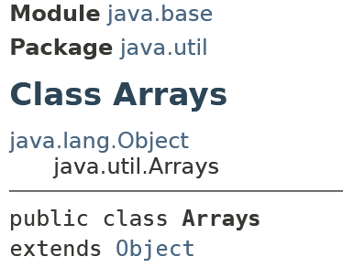
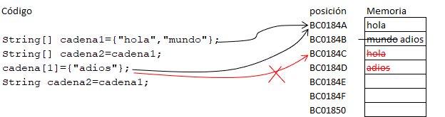
java.utils.Arrays
Funciones importantes
Métodos que reciben array:
String[]copyOf(String[] original, int newLength)
boolean equals(Object[] a, Object[] a2)
String toString(Object[] a)
void fill(int[] a, int val)
int binarySearch(int[] a, int key)

Slide 15
Contenido de la clase
Minuto - Contenido
00:00 – Inicio presentación clase
5:00 – String[] main (parámetros de entrada)
13:00 – Ejecutable .jar
21:00 – Funciones con múltiples parámetros
30:00 – Arrays bidimensionales
50:00 - java.utils.Arrays

Slide 16
Resolución de dudas:

Slide 17



GRACIAS
victorvergel
@victorvergel

